Slide 1
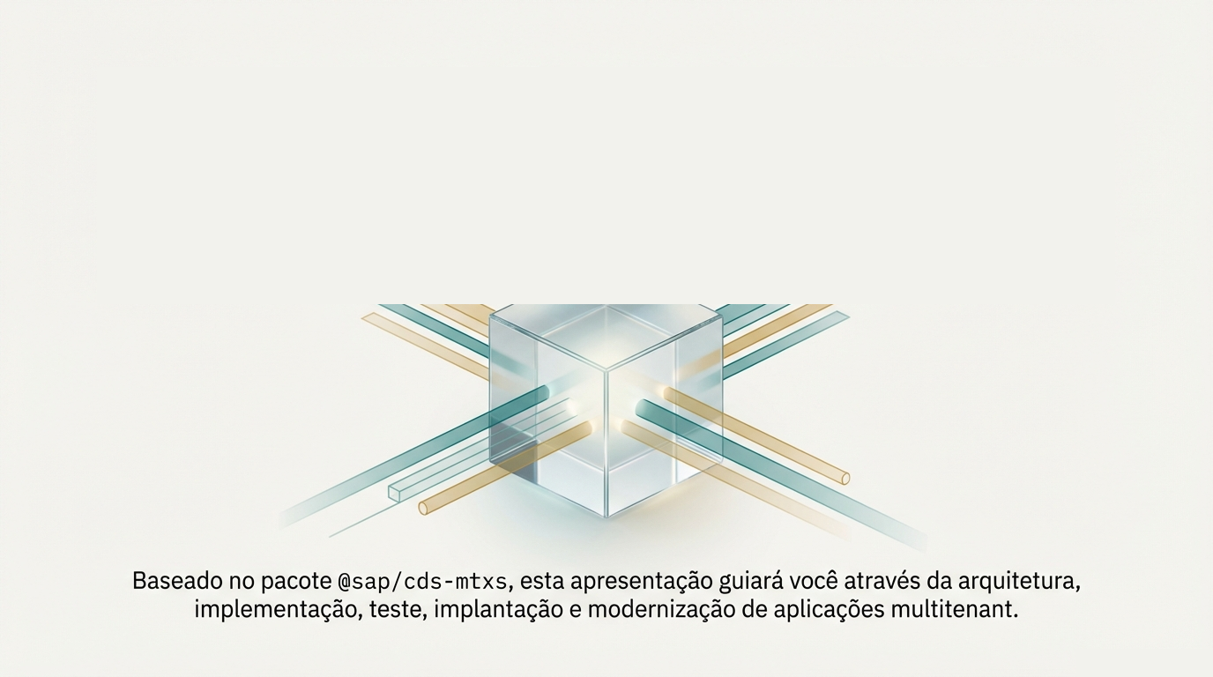
Dominando Multitenancy com SAP CAP: A Jornada SaaS Completa
Um guia prático, do conceito à nuvem, para construir e escalar suas aplicações multitenant baseadas em `@sap/cds-mtxs`.

Slide 2
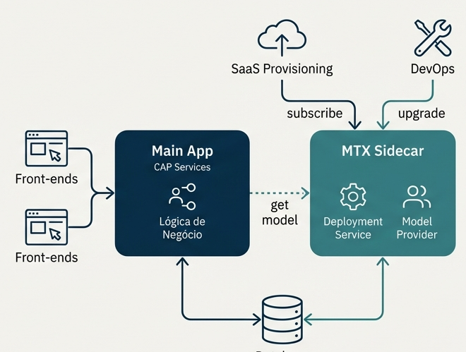
A Arquitetura Central: Multitenancy e o Padrão Sidecar
Main App + MTX Sidecar
`SaaS Provisioning` e `DevOps` acionam `subscribe` / `upgrade` no `MTX Sidecar` (`Deployment Service`, `Model Provider`), enquanto a `Main App` foca na lógica de negócio.
O que é Multitenancy & O Padrão Sidecar
O que é Multitenancy?: A capacidade de servir múltiplos clientes (tenants) através de uma única instância da aplicação, garantindo o isolamento estrito dos dados de cada tenant.
O Padrão Sidecar: Para escalar de forma independente e isolar tarefas de provisionamento intensivas (`subscribe` e `upgrade`), usamos um microsserviço 'Sidecar' (`@sap/cds-mtxs`).

Slide 3
Passo 1: Habilitando a Multitenancy em seu Projeto
Pré-requisitos e Comando Único
O Que Acontece nos Bastidores (`package.json`)
{
"dependencies": {
"@sap/cds-mtxs": "^..."
},
"cds": {
"requires": {
"db": { ... },
"multitenancy": true
}
}
}
# Garanta a última versão do @sap/cds-dk:
npm update -g @sap/cds-dk
# Inicie um projeto de exemplo:
cds init bookshop --add sample
cd bookshop
# Habilitação com um Comando:
cds add multitenancy
npm i

Slide 4
Passo 2: Test-Drive Local em 4 Etapas
Simule operações SaaS (startup, subscrição, upgrade) localmente usando múltiplos terminais para cada processo.
1. Inicie o MTX Sidecar & 2. Inicie o App Server
3. Subscreva os Tenants & 4. Faça o Upgrade
# 3. Crie dois tenants isolados ('t1' e 't2'):
cds subscribe t1 --to http://localhost:4005
cds subscribe t2 --to http://localhost:4005
# 4. Aplique mudanças de modelo/dados a um tenant específico:
cds upgrade t1 --at http://localhost:4005
# 1. Inicie o MTX Sidecar (porta 4005):
cds watch mtx/sidecar
# 2. Inicie o App Server (porta 4004, ciente do sidecar):
cds watch --with-mtx

Slide 5
Verificando o Isolamento de Dados dos Tenants
Após subscrever `t1` e `t2` e modificar um dado apenas para `t1` (alterando o título de um livro), verificamos que a mudança não afeta `t2`.
Login como `alice` (Tenant `t1`)
Acesso à UI: Acesse `http://localhost:4004/#Books-manage`.
Dados Visíveis em t1: `Wuthering Heights (only in t1)`, `Jane Eyre`, `The Raven`, `Eleonora`, `Catweazle`.
Login como `erin` (Tenant `t2`)
Sessão Anônima Separada: Use uma janela de navegador anônima/privada para uma nova sessão.
Dados Visíveis em t2: Permanece com `Wuthering Heights` original (sem a modificação de `t1`). O `@sap/cds-mtxs` gerencia bancos SQLite/HDI distintos por tenant.

Slide 6
Passo 3: Preparando a Aplicação para a Nuvem
Configurando serviços essenciais e compilando para produção.
Adicionar Dependências de Nuvem
Compilar para Produção (`cds build --production`)
Geração de Artefatos: O comando `cds build --production` prepara os artefatos para implantação, incluindo a compilação do sidecar.
O que o build faz para o Sidecar?: Pré-compila modelos em `model.json`, empacota recursos `.csv` / `i18n` em `resources.tgz` e cria o sidecar pronto em `gen/mtx/sidecar`.
# SAP HANA Cloud & XSUAA (persistência e autenticação):
cds add hana,xsuaa
# App Router & Portal (opcional, ponto de entrada único):
cds add portal
# Deployment Descriptor (MTA):
cds add mta

Slide 7
Passo 4: Implantando e Subscrevendo no SAP BTP
Etapa 1: Implantação & Etapa 2: Criar Subconta
Etapa 1: Implantação (cds up): Com a configuração do MTA pronta, o deploy é um único comando: `cds up`.
Etapa 2: Criar uma Subconta para o Tenant: No BTP Cockpit, crie uma nova subconta que atuará como o cliente (tenant) da sua aplicação SaaS (na mesma região da subconta provedora).
Etapa 3: Subscrever & Etapa 4: Acessar
Etapa 3: Subscrever à Aplicação: Na subconta do cliente, navegue para `Instances and Subscriptions`, clique em `Create` e selecione sua aplicação (`bookshop`).
Etapa 4: Acessar a Aplicação: Clique em `Go to Application` para acessar a URL específica do tenant (após mapear a rota).

Slide 8
Gerenciando a Aplicação SaaS na Nuvem
Mapeamento de Rota do Tenant (`cf map-route`)
Após a subscrição, use o comando `cf map-route` para vincular o subdomínio do tenant à sua aplicação implantada (evitando erro `404 Not Found`):
Atualização do Esquema de Banco de Dados (`hooks`)
Quando você implanta uma nova versão com mudanças no modelo, automatize a atualização dos tenants existentes com um hook `task` no `mta.yaml`:
cf map-route bookshop cfapps.us10.hana.ondemand.com \
--hostname <subscriberSubdomain>-bookshop-org-space
hooks:
- name: upgrade-all
type: task
phases: [deploy.application.before-start]
parameters:
command: cds-mtx upgrade '*'

Slide 9
Além do Básico: Integrando Serviços BTP (SaaS Dependencies)
Aplicações SaaS frequentemente precisam interagir com outros serviços (Audit Log, Event Mesh, Destination Service) de forma tenant-aware.
Como Funciona & Flexibilidade
Resolução Automática: O CAP gerencia a criação de dependências de serviço por tenant durante o processo de subscrição.
Flexibilidade Customizada: Para serviços não suportados nativamente, defina `subscriptionDependency` ou implemente um handler de `'dependencies'`.
Configuração Declarativa (`mtx/sidecar/package.json`)
// mtx/sidecar/package.json
"cds": {
"requires": {
"audit-log": true,
"connectivity": true,
"destinations": true,
"html5-repo": true,
"portal": true
}
}

Slide 10
Customizando o Comportamento com Handlers de Eventos
Os serviços MTX são serviços CAP padrão. Você pode registrar handlers de eventos `before` e `after` em `mtx/sidecar/server.js`.
Eventos Chave do Ciclo de Vida
subscribe: Acionado quando um novo tenant se inscreve.
upgrade: Acionado ao atualizar um tenant para uma nova versão.
deploy: Acionado após a criação/atualização dos recursos do banco de dados.
unsubscribe: Acionado quando um tenant cancela a subscrição.
Exemplo (`mtx/sidecar/server.js`)
const cds = require('@sap/cds');
cds.on('served', () => {
const { 'cds.xt.DeploymentService': ds } = cds.services;
ds.before('subscribe', async (req) => {
const { tenant } = req.data;
console.log(`Subscribing tenant: ${tenant}`);
});
ds.after('deploy', async (result, req) => {
// Ex: Chamar uma API externa pós-deploy
});
});

Slide 11
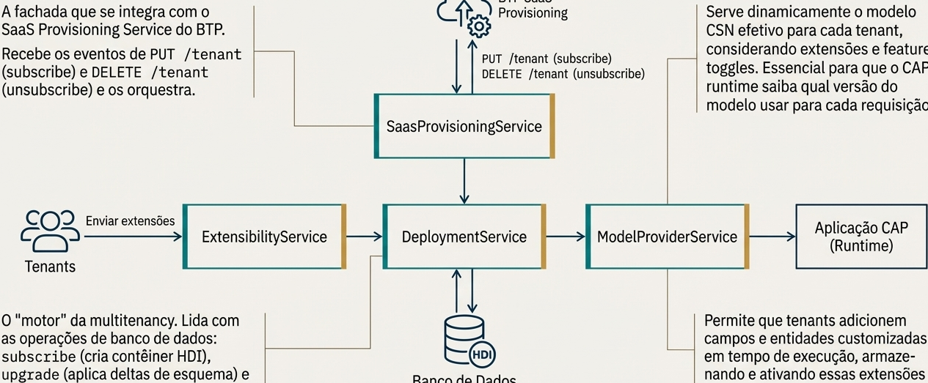
O Ecossistema de Serviços do `@sap/cds-mtxs`
1. SaaSProvisioningService & 2. DeploymentService: `SaaSProvisioningService` recebe eventos `PUT/DELETE /tenant` do BTP e os orquestra; `DeploymentService` é o motor que lida com `subscribe`, `upgrade` e `unsubscribe` no HDI Container.
3. ModelProviderService & 4. ExtensibilityService: `ModelProviderService` serve dinamicamente o modelo CSN efetivo para cada tenant; `ExtensibilityService` permite que tenants adicionem campos e entidades customizadas em runtime.

Slide 12
Potencializando o SaaS: Extensibilidade por Tenant
Permita que seus clientes estendam o modelo de dados da sua aplicação sem alterar a base de código principal.
Como Funciona
Fluxo de Extensão: `Tenant` envia extensão (CDL/CSN) → `ExtensibilityService` valida, compila e armazena no banco do tenant → `ModelProviderService` combina o modelo base com as extensões ativas on-the-fly.
Controlando as Extensões (`extension-allowlist`)
"cds.xt.ExtensibilityService": {
"extension-allowlist": [
{ // Permite até 2 novos campos em my.bookshop
"for": ["my.bookshop"], "kind": "entity",
"new-fields": 2,
"fields": ["description"]
},
{ // Permite até 2 novas entidades em CatalogService
"for": ["CatalogService"], "new-entities": 2
}
]
}

Slide 13
Modernizando sua Aplicação: Migrando do `@sap/cds-mtx`
O pacote `@sap/cds-mtx` (antigo MTX) foi substituído pelo `@sap/cds-mtxs`, que oferece uma arquitetura mais simples e eficiente.
Antigo (`@sap/cds-mtx`)
Persistência Dupla: Usava dois contêineres HDI por tenant (um para dados, um para metadados/extensões).
Compilação no Servidor: Armazenava o código-fonte (CDL) das extensões e as compilava no servidor.
Múltiplas Roles: Roles separadas como `ExtendCDS` e `ExtendCDSdelete`.
Novo (`@sap/cds-mtxs`)
Persistência Simplificada: Usa um único contêiner por tenant. Metadados e extensões são armazenados juntos com os dados da aplicação.
Build Local antes do Deploy: Armazena apenas o CSN compilado. O build da extensão é feito localmente antes do deploy (`cds push`).
Role Unificada: Uma única role consolidada: `cds.ExtensionDeveloper`.

Slide 14
O Roteiro da Migração em 3 Passos
Passo 1: Adaptar o Projeto
Trocar Pacote: `npm remove @sap/cds-mtx` e `npm add @sap/cds-mtxs`.
Configuração: Adicionar `"multitenancy": true` (e `"extensibility": true`) em `cds.requires` e atualizar `xs-security.json` (`cds.ExtensionDeveloper`).
Passo 2: Script de Migração
O `@sap/cds-mtxs` inclui um script para migrar os dados existentes (use `--dry` para testar antes):
Passo 3: Verificar Extensões
Verifique a tabela `CDS_XT_EXTENSIONS` no contêiner HDI do tenant para confirmar que foram migradas com `migrated`, e use `-d <diretório>` para salvar os fontes antigos.
cds migrate '*' --profile
hybrid,production --resolve-
bindings

Slide 15
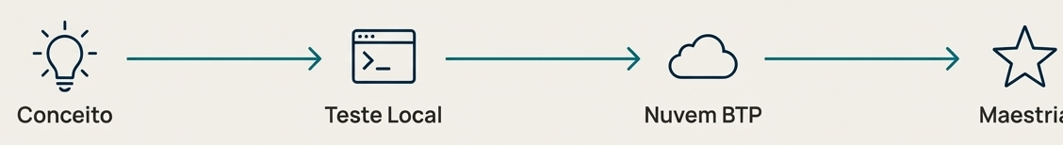
Sua Jornada SaaS com CAP: Simples, Robusta e Extensível
Pilar 1: Desenvolvimento Acelerado & Pilar 2: Arquitetura Robusta: Habilite a multitenancy com um comando (`cds add multitenancy`) e use o padrão sidecar para escalabilidade e isolamento.
Pilar 3: Flexibilidade e Controle & Pilar 4: Modernização Clara: Use handlers para customizar o ciclo de vida, `extension-allowlist` para extensibilidade segura e a rota de migração definida para `@sap/cds-mtxs`.

